Slide 1

Quelques éléments sur
l'architecture système
inetdoc.net
Philippe Latu / Université Toulouse 3 – Paul Sabatier
Document sous licence GNU FDL v1.3
http://www.gnu.org/licenses/fdl.html

Slide 2
Unix & GNU/Linux
5 fonctions de base des systèmes Unix
    Multi-tâches
      Temps processeur partagé entre plusieurs programmes
    Multi-utilisateurs
      Système partagé entre plusieurs utilisateurs
    Portabilité
      Outils système partagés entre ordinateurs différents
    Bibliothèques de développement standard
      Optimisation des développements en partageant le code source
    Applications communes
      Services système, services Internet, etc.
inetdoc.net - <numéro>/14

Slide 3
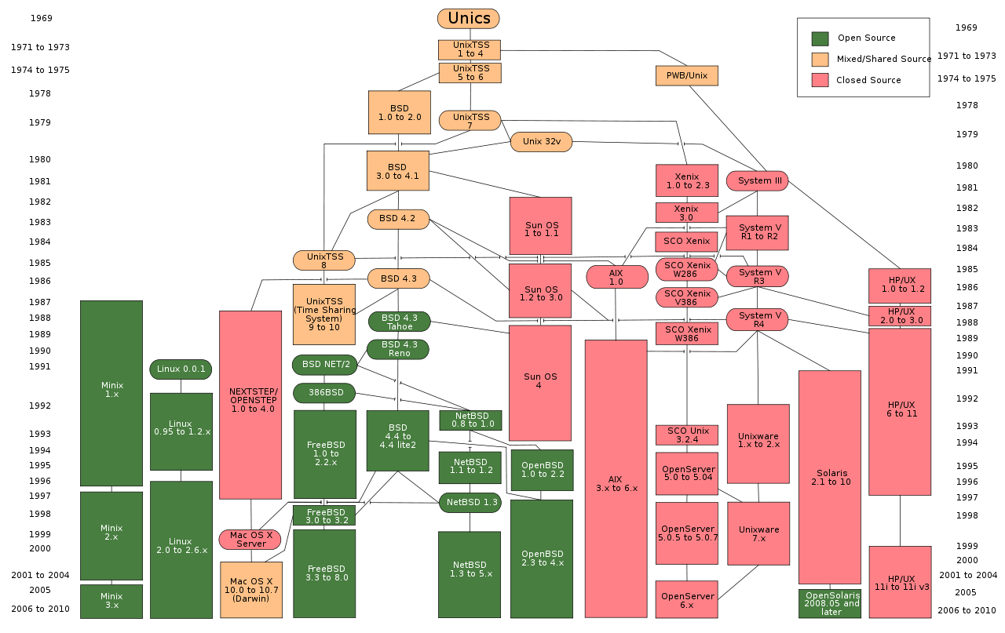
Unix & GNU/Linux
Source wikipedia
http://en.wikipedia.org/wiki/Unix
inetdoc.net - <numéro>/14

Slide 4

Unix & GNU/Linux
Unix est un système «accidentel»
      AT&T Bell labs – Ken Thompson - Dennis Ritchie
      1973 réécriture en Langage C
      Diffusion sous licence AT&T incluant la totalité du code source
      1975 publication RFC681 NETWORK UNIX
      1978 première publication du livre The C Programming Language
inetdoc.net - <numéro>/14

Slide 5
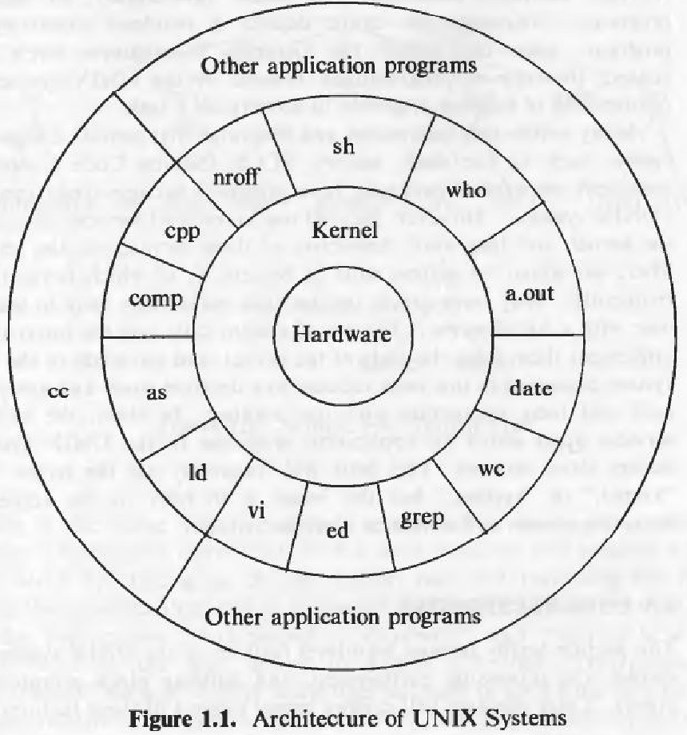
Unix & GNU/Linux
Apparition de la représentation graphique
      1986 The Design of the UNIX Operating System
        Kernel
        Shell représenté par ses commandes
        Applications avec un secteur dédié au compilateur
shell
inetdoc.net - <numéro>/14

Slide 6
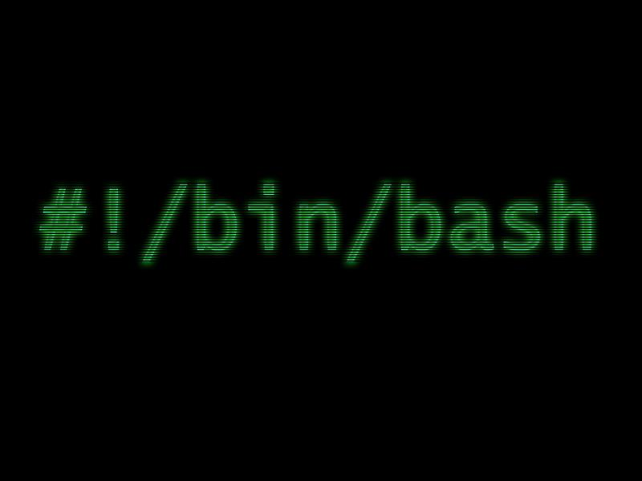
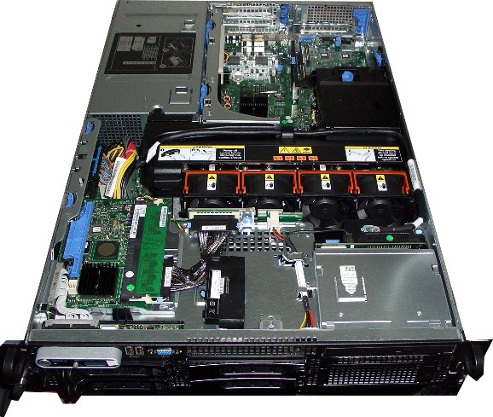
Unix & GNU/Linux
Plusieurs décennies passent → représentation graphique identique
programme
utilisateur
programme
utilisateur
programme
utilisateur
Application
programme
utilisateur
programme
utilisateur
invite de
commande
séquencement
entre
programmes
Shell
mémoire
temps
processeur
Kernel
périphériques
inetdoc.net - <numéro>/14

Slide 7
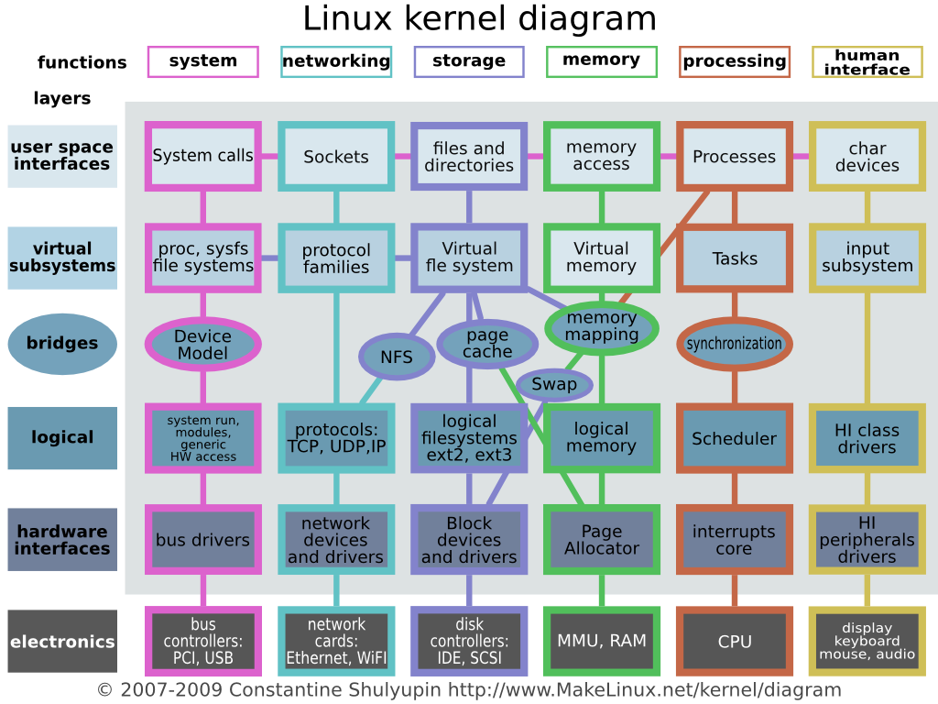
Kernel ou noyau
inetdoc.net - <numéro>/14

Slide 8
Noyau Linux
Fonctions simplifiées des niveaux kernel/Shell/Application
    Kernel → 3 fonctions de gestion
      Mémoire
          Arbitrage des accès aux ressources entre programmes/processus
          Virtual Memory (VM) & Memory Management Unit (MMU)
          Distinction entre les espaces mémoire noyau et utilisateur
      Périphériques
          Arbitrage des accès aux entrées/sorties avec synchronisation
          Process → Block I/O → I/O Scheduler → device driver
      Processeur
          Répartition du temps processeur entre programmes/processus
          Scheduler
inetdoc.net - <numéro>/14

Slide 9
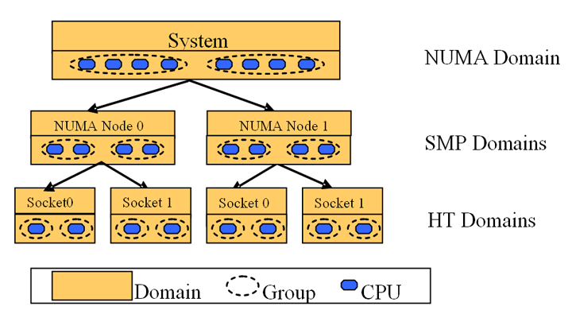
Noyau Linux
Ordonnanceur ou Scheduler
    3 domaines ou types de tâches
      Domaine temps réel
        Contraintes de temps d'exécution élevées
        Fréquence d'exécution garantie
      Domaine entrées/sorties
        Attente de disponibilité des périphériques
      Domaine CPU
        Temps consacré aux calculs
    Tranche de temps CPU – time slice
      Durée d'exécution d'un processus sur un cœur
    Préemption
      Interruption d'un processus par un second de priorité plus élevée
inetdoc.net - <numéro>/14

Slide 10

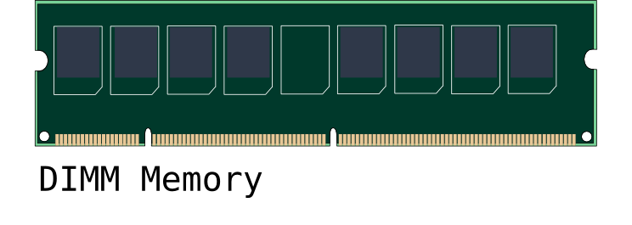
Noyau Linux
Mémoire physique & mémoire virtuelle
    Userpace
      Espace mémoire propre
      pour chaque processus
    Kernelspace
      Espace réservé aux
      fonctions du noyau
      Espace accessible aux
      processus via appel
      système (syscall)
Application
firefox
apache
...
userspace
bash
Shell
GNU C Library
Kernel
System
Calls
Network
Virtual
Filesystem
other subsystems
kernelspace
Virtual Memory subsystem
Memory Management Unit
disk driver
inetdoc.net - <numéro>/14

Slide 11
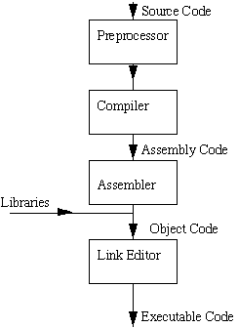
Code source → code exécutable
Tout programme est écrit dans un langage
  Noyau Linux → écrit en Langage C ← code source
  Code source → interprétation impossible par le processeur
Compilation
  Transformation code source → code exécutable
  Code exécutable → interprétation uniquement par le processeur
Logiciel propriétaire
  Droit d'utilisation limité d'un code exécutable
Logiciel libre
  Accès au code source
  Droit d'utilisation, d'échange, de modification et de redistribution
inetdoc.net - <numéro>/14

Slide 12
Programme showip.c
#include <stdio.h>
#include <string.h>
#include <sys/socket.h>
#include <netdb.h>
#include <arpa/inet.h>
int main (int argc, char *argv[]) {
struct addrinfo hints, *res, *p;
int status;
char ipstr[INET6_ADDRSTRLEN];
if (argc != 2) {
fprintf(stderr, "usage: showip hostname\n");
return 1;
}
memset(&hints, 0, sizeof hints);
hints.ai_family = AF_UNSPEC; // IPv4 or IPv6
hints.ai_socktype = SOCK_STREAM;
if ((status = getaddrinfo(argv[1], NULL, &hints, &res)) != 0) {
fprintf(stderr, "getaddrinfo: %s\n", gai_strerror(status));
return 2;
}
Catalogues des bibliothèques standard
$ ./showip www.nic.fr
IP addresses for www.nic.fr:
IPv6: 2001:67c:2218:2::4:20
IPv4: 192.134.4.20
Enregistrement 'addrinfo' défini dans la bibliothèque
fprintf → appel système vers la sortie 'stderr'
memset → appel système vers la gestion mémoire
getaddrinfo → appel système vers le sous-système réseau
inetdoc.net - <numéro>/14

Slide 13
Programme showip.c
Application
socket
userspace
showip
bash
Shell
GNU C Library
Kernel
Network
subsystem
transport
other subsystems
kernelspace
network
data link
Virtual Memory subsystem
physical
Memory Management Unit
inetdoc.net - <numéro>/14

Slide 14
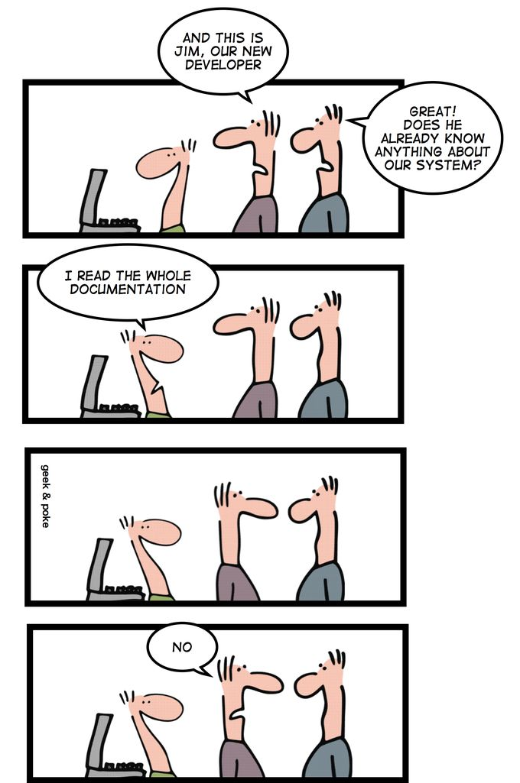
Quid de la représentation des données ?
Dans l'espace utilisateur
    Faible stress
        Sous-système de gestion mémoire
        Ramasse miettes
    'sizeof' → allocation indépendante de la cible
    Arithmétique sur les pointeurs «transparente»
        Alignement géré par le MMU
Dans l'espace noyau
    Gros stress
        Pilotes de périphériques → pas de ramasse miettes
    Accès aux registres de configuration → MMU
        Fonctions logiques, décalages et masquages
        Pointeur générique 'void'
inetdoc.net - <numéro>/14

